Slide 1

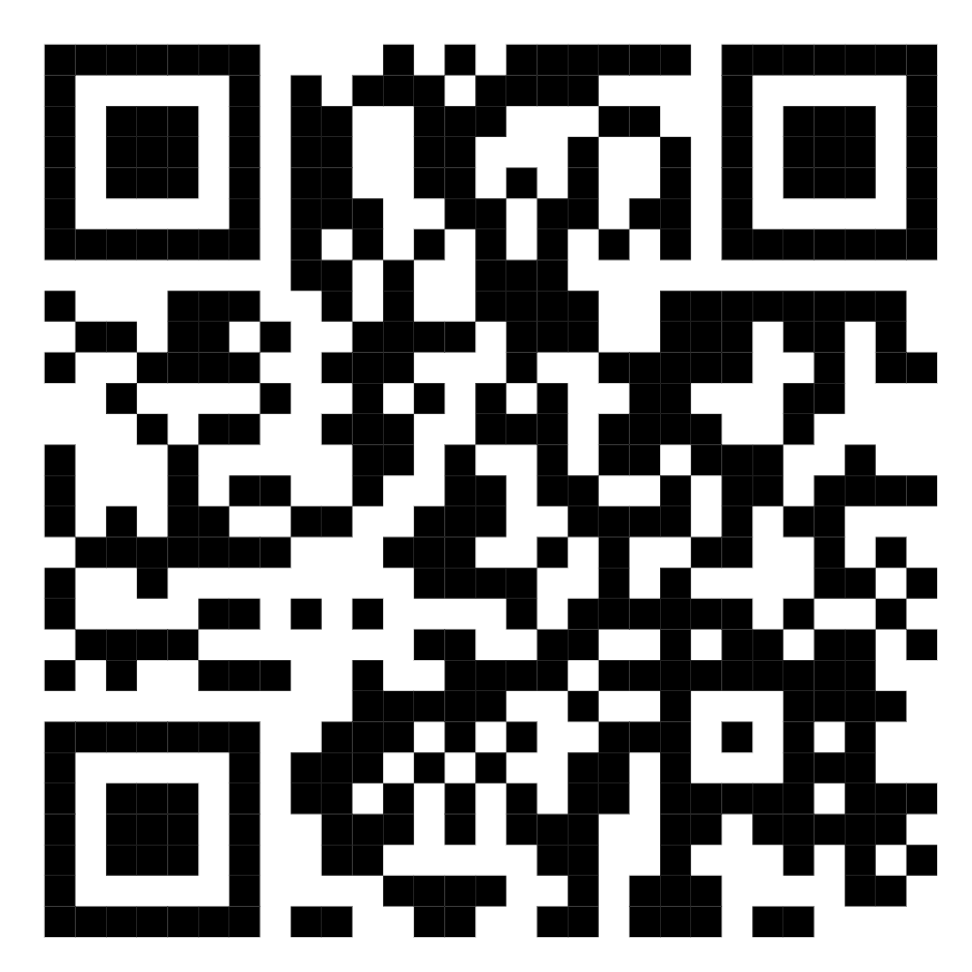

TRƯỜNG TIỂU HỌC QUỐC TUẤN
CHUYÊN ĐỀ TRƯỜNG
DẠY HỌC MÔN HOẠT ĐỘNG TRẢI NGHIỆM LỚP 5 THEO CHƯƠNG TRÌNH GDPT 2018

Slide 2
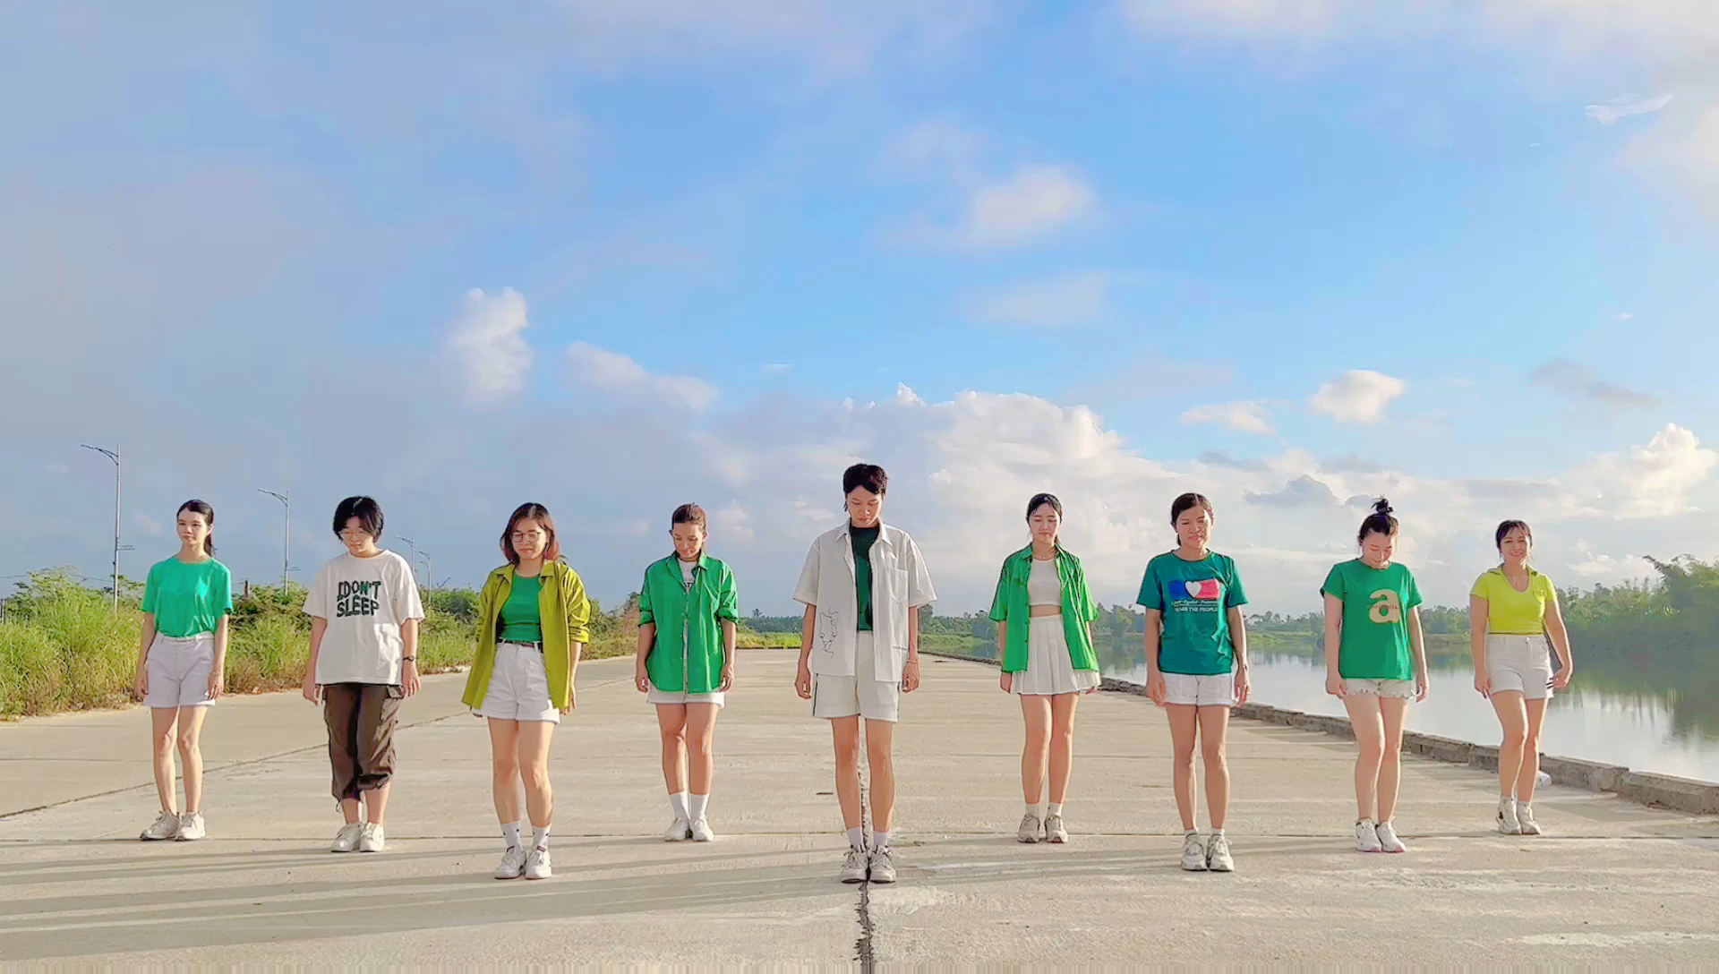

Slide 3

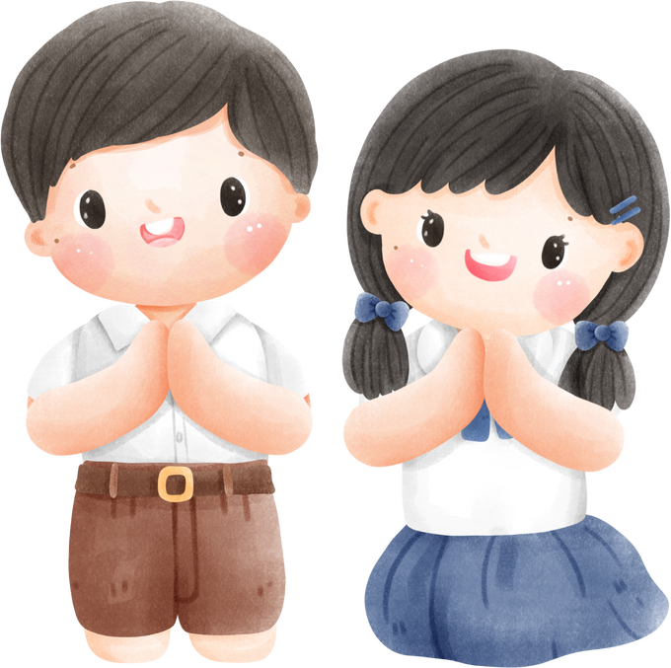
1. Tìm hiểu sự lớn lên về thể chất của em

Slide 4
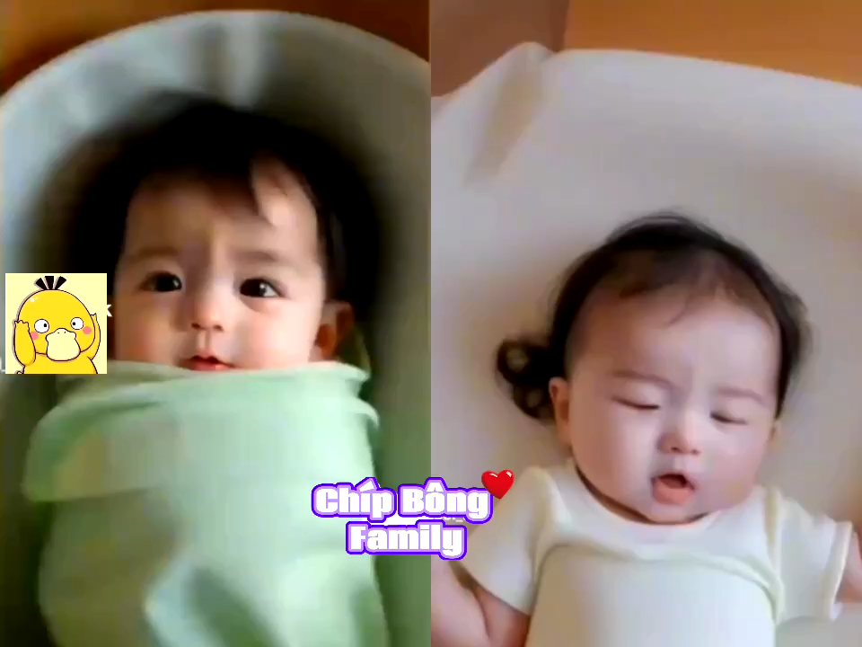
VÒNG ĐỜI CON NGƯỜI
NAM
NỮ

Slide 5

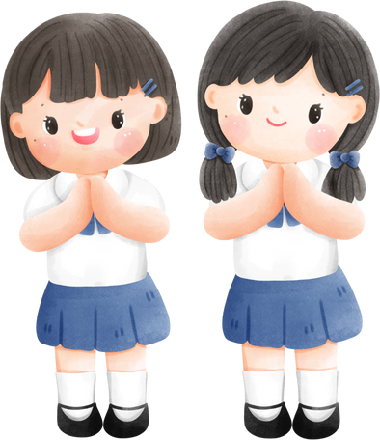
Tìm hiểu các cách để
cao hơn, khỏe hơn.
Nhiệm vụ 2

Slide 6
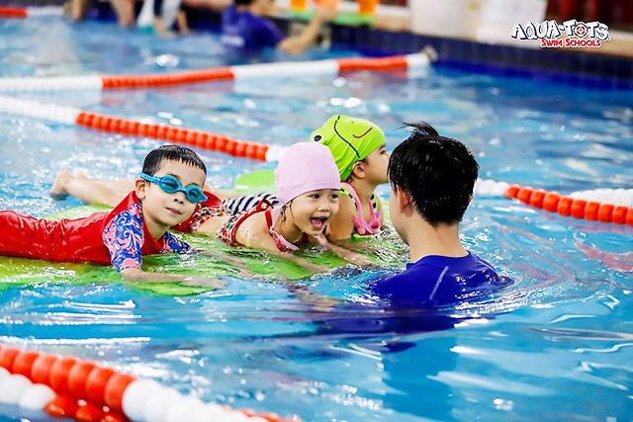

Slide 7
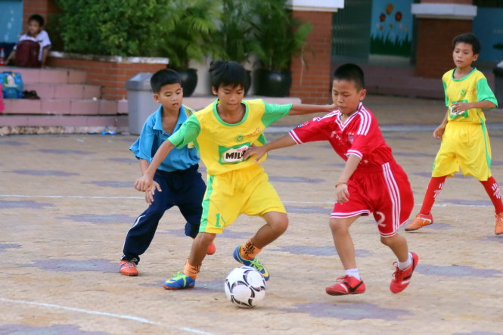

Slide 8
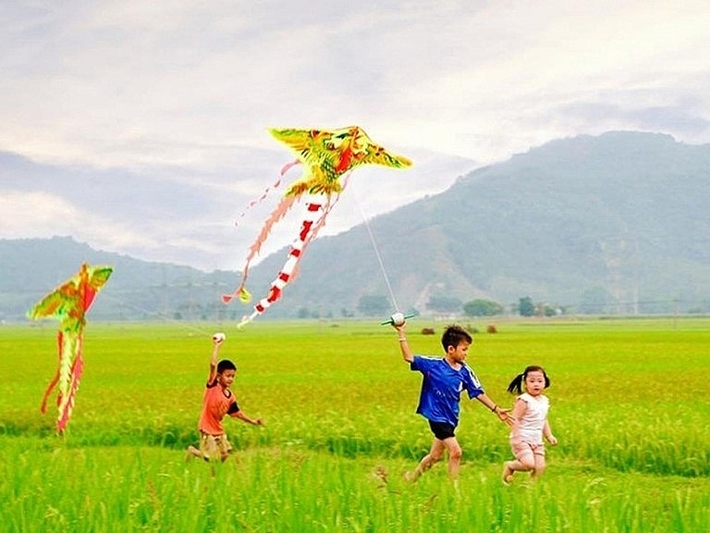

Slide 9

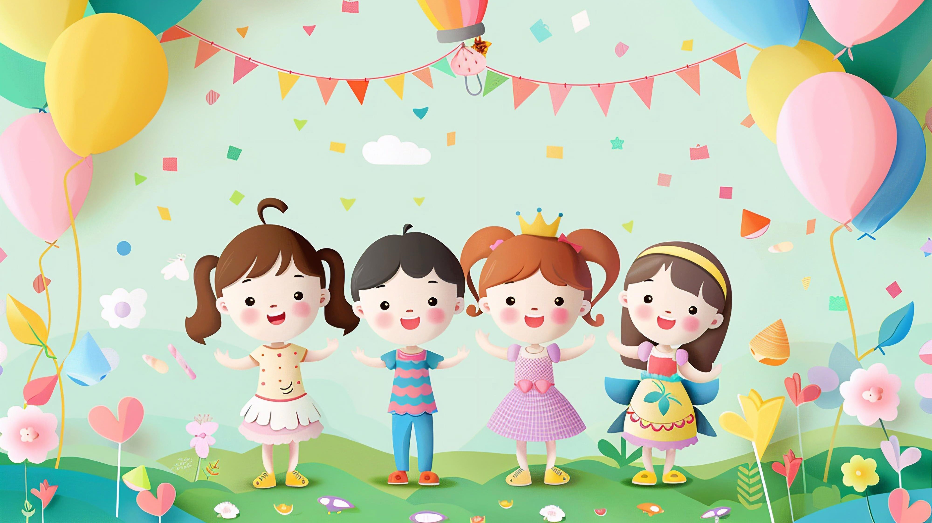
Điệu nhảy
“Lớn lên mỗi ngày”

Slide 10
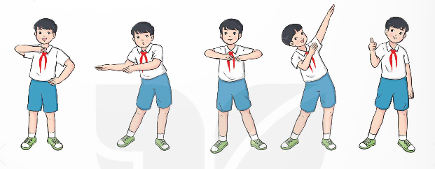

Slide 11

Sự lớn lên về thể chất rất quan trọng với mỗi người. Việc ăn uống lành mạnh và tập luyện khoa học sẽ giúp cơ thể các em phát triển khỏe mạnh.

Slide 12
2. Nhìn lại chặng đường đã qua

Slide 13
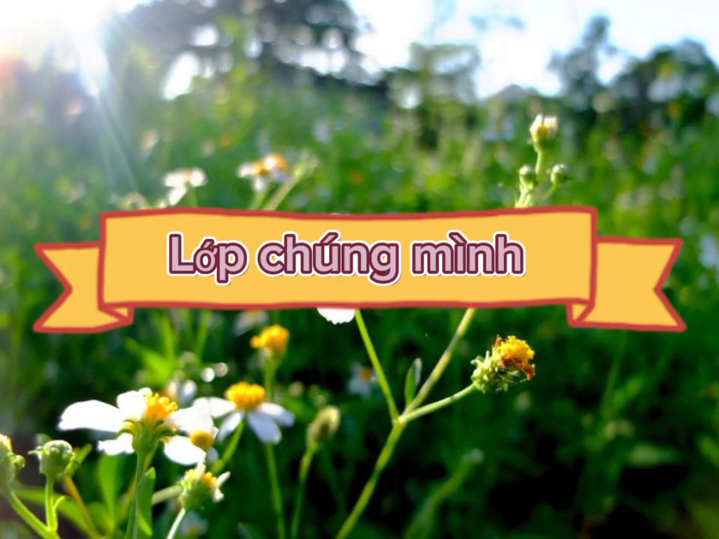

Slide 14
Nhận xét về sự thay đổi của bản thân và các bạn ở dáng vẻ bên ngoài.

Slide 15
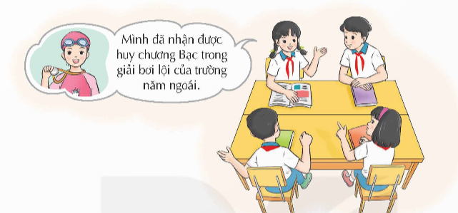
Chia sẻ thành tích của cá nhân và tập thể lớp.
Nhiệm vụ 2

Slide 16
Sự tiến bộ của từng cá nhân sẽ làm nên sự lớn lên của tập thể. Ngược lại, việc tham gia các hoạt động tập thể khiến cho cá nhân có cơ hội rèn luyện, thể hiện bản thân, bộc lộ được sự tiến bộ của mình.

Slide 17
TẠM BIỆT!
TẠM BIỆT!

